Slide 1
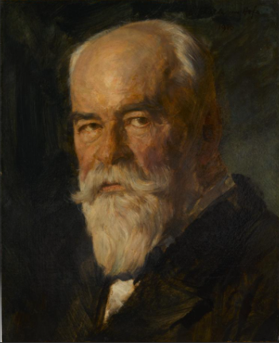
HPE – 3ª aula 2023
Escola Histórica Alemã

Slide 2
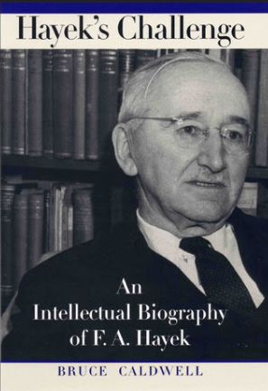
Escola Histórica Alemã
Bruce Caldwell - Hayek

Slide 3
É uma escola?
“É uma abstração artificial e inútil, pois, seus membros não são apenas alemães, seus métodos não são apenas históricos e seu legado não é apenas de uma escola.”
(Heath Person)

Slide 4
Tese central da escola:
(Pelo menos na Alemanha é uma escola!)
A questão da ética ocupa um papel central na economia científica.
Crenças éticas => comportamento do agente.

Slide 5
Outras teses:
Ênfase na evolução das instituições sociais e no estudo da variedade de formas que as instituições exibem em diferentes culturas. Preocupação com as instituições: EHA precursora da Nova Economia Institucional, com a aproximação entre economia e direito.
Preocupações com a desigualdade na distribuição de renda.

Slide 6
Defesa do protecionismo.
Ideias para o Estado de Bem-Estar Social.
Advoga o bom uso da burocracia do Estado para se fazer reformas => economista como conselheiro do Estado!

Slide 7
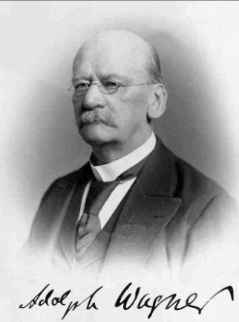
Antes da EHA: Adolph Wagner e a defesa da economia social de mercado.

Slide 8
3 passos necessários para a reforma:
Formação do quadro de pessoal da burocracia que irá implementar as políticas de reforma social.
Reforma das Universidades.
Fundação de uma organização para apresentação e debates de ideias: Associação (“Verein”) para a Política Social.

Slide 9
Origem histórica da EHA
Antigas tradições:
Cameralismo.
Nationalökonomie.

Slide 10
Reação da academia alemã a fatos históricos
Iluminismo
Revolução francesa
Napoleão

Slide 11
Surge um nacionalismo intelectual na Alemanha

Slide 12
Características do nacionalismo:
Rejeita-se o cosmopolitanismo.
Ênfase na história específica de um povo.

Slide 13
Pensamento social alemão
De início, forte no direito (escola histórica do direito) e depois na economia científica.
Apologia às políticas do imperador Friedrich Wilhelm I e seu ministro (chanceler) Otto von Bismark.

Slide 14
Sobre o cameralismo:
Uma teoria da economia administrativa, sobre o papel do Estado e da burocracia no governo.
Ideia de “governo sábio”.

Slide 15
Sobre a Nationalökonomie:
Ênfase nas atividades econômicas, nas necessidades dos indivíduos.
Discurso individualista.

Slide 16
Cameralismo e Nationalökonomie existiam lado a lado em muitos textos.

Slide 17
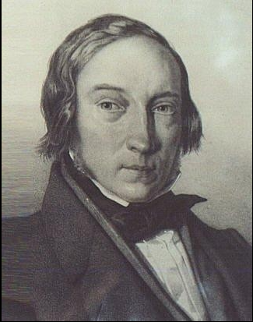
Exemplos de influência de ambos:
H. K. Rau no Lehrbuch de Economia Política (1826).
Professor de Adolf Wagner e W. Roscher em Heidelberg.
Também influenciou Carl Menger.

Slide 18
Criou-se uma tradição alemã de abordagem histórica, com um conjunto comum de princípios.

Slide 19
Tese central:
Rejeita-se a doutrina da lei natural.
Cada sociedade é única, cada qual tem seu próprio complexo de desenvolvimento histórico, cada qual tem sua natureza, que depende das características de um povo.

Slide 20
Science x Wissenschaft
Ciência natural:
Teoria (lida com o universal e com o genérico) => fenômenos naturais (Science)
Ciência social:
Riqueza e variedade (fenômenos específicos) => fenômenos históricos (por uma história objetiva e livre de valores no estudo da sociedade) => estudo sistemático (Wissenschaft)

Slide 21
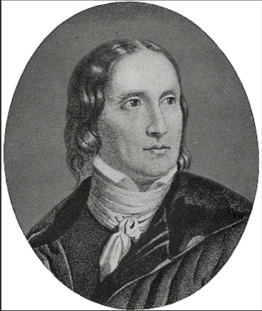
Ideias do jurista Friedrich Karl von Savigny:
Instituições sociais crescem organicamente de acordo com as idiossincrasias particulares da histórica de um povo.

Slide 22
Ênfase no Estado:
Estado como uma instituição ética.
Necessidade de um poder central forte.

Slide 23
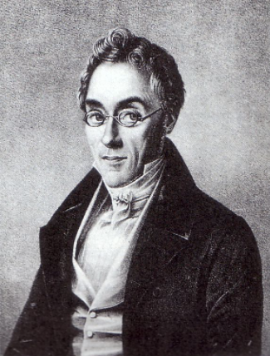
Oposição à tradição inglesa em economia.
Adam Smith: doutrina cosmopolitana.
Friedrich List => oposição alemã: o livre comercio só funciona entre parceiros iguais. Tese da necessidade de um período de proteção às indústrias dos países “late comers”.

Slide 24
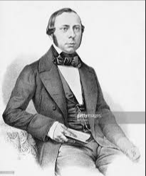
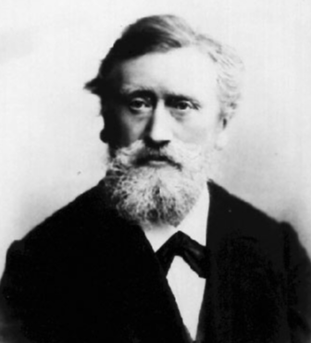
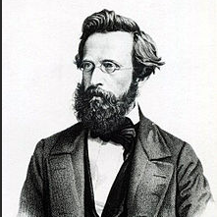
Velha Escola Histórica Alemã (EHA)
Wilhelm Roscher: publica em 1843 o ‘Outline’ de aulas em economia política seguindo o método histórico. Documento fundador da EHA.
Karl Knies.
Bruno Hildebrand.

Slide 25
Teses de Roscher:
A economia política não tem como propósito central o estudo das causas da riqueza das nações.
A economia política estuda o que o povo sente e pensa (e escreve) no campo da economia.
Leva-se em conta o contexto político, legal, social e cultural no qual operam as instituições.
Estuda-se as instituições atuais e como elas evoluem com o tempo.
Aplicação à economia científica do método de Savigny na jurisprudência.

Slide 26
Teses de Roscher (continuação)
Teoria do desenvolvimento de viés biológico: as nações seguem um padrão evolutivo de nascimento, fase adulta e declínio. Ideia de “leis gerais do desenvolvimento histórico”.
Método da história cultural comparativa.
Autointeresse é um instinto humano básico, mas há outros motivos que afetam a tomada de decisão econômica.
Suplementa-se a análise clássica com exemplos históricos.
A teoria do valor trabalho é um erro (britânico).

Slide 27
Legado da tradição alemã (que afetou a EHA):
Ideias subjetivistas:
O custo de produção depende da demanda.
O valor é subjetivo por natureza e depende das necessidades humanas.
Para a troca é necessário que haja uma avaliação diferente dos bens entre dois agentes.
Utilidade marginal decrescente.
Princípio equimarginal para um máximo de satisfação na troca.
Preços determinados no arcabouço de oferta e demanda.

Slide 28
Legado da tradição alemã (que afetou a EHA) (continuação):
Estrutura de meios e fins:
Aplicado mais na ação política do Estado do que na atividade economizadora do indivíduo.

Slide 29
Nova Escola Histórica Alemã (EHA)
Gustav Schmoller:
Fascínio com as políticas do imperador da Prússia (práticas administrativas, política financeira, política de legislação) => levou ao poder prussiano!
1870: estudo sobre os operários nas manufaturas, evolução do caso alemão => em 63 anos, como a participação de manufatureiros pode crescer tanto? => ação da história e da política econômica (não do livre-mercado!).

Slide 30
Gustav Schmoller (continuação)
Ajuda a organizar a Verein (Associação).
Torna-se conselheiro do rei em 1884.
Reação à ideia de lei natural em economia.
Acusa os clássicos britânicos de “anemia racionalista” => a cura: uma dose pesada de conhecimento empírico e histórico (uso da filologia e da ciência histórica).
(filologia: estudo rigoroso dos documentos escritos antigos e de sua transmissão, para estabelecer, interpretar e editar esses textos).

Slide 31
Gustav Schmoller (continuação)
Oposição à ideia de Roscher de “leis gerais do desenvolvimento histórico”.
Antiga EHA teorizava prematuramente com base nos resultados da história.
Necessidades de monografias trabalhosas em história econômica para uma compreensão da história do ponto de vista da economia => só assim se pode por a teoria econômica numa base empírica adequada.
Crítica ao racionalismo e à ideia de lei natural (como coisas interligadas).

Slide 32
Gustav Schmoller (continuação)
Tal doutrina (dos clássicos) só se aplica a uma etapa específica do desenvolvimento humano em algumas sociedades.
A sociedade é “infinitamente complicada”, portanto, não se pode fazer generalização prematura.
Outra crítica de Schmoller à velha EHA: não se pode estudar o “organismo” social como um todo. Deve-se estudar instituições sociais específicas em toda a sua infinita variedade.

Slide 33
A Associação para a Política Social
Ênfase no protagonismo do Estado: é e deve ser a inteligência da nação, o catalizador do sentimento político, a referência moral.
Segue as ideias de A. Wagner: crítica à economia clássica, ênfase em outros motivos para a ação humana que não o autointeresse (dimensão ética!). O livre-mercado leva à desigualdade, o que leva os trabalhadores a optarem pela “praga” do socialismo.
Seus membros fora chamados, por um jornalista crítico, de “socialistas de cátedra” e o nome pegou!

Slide 34
Tese central da Associação: um governo central forte é necessário a fim de promover-se o interesse de toda a comunidade na provisão de bens públicos.
O destino da nação deve estar acima dos interesses de classe.
A Associação fazia congressos anuais e durou mais de 60 anos, até 1932.
A Associação ajudou a afastar o liberalismo do pensamento alemão.
--- FIM ---

Slide 35
Diferenças entre os economistas da EHA:
Wilhelm Roscher (1817-1894): o primeiro representante da escola. “Esboço de um curso de economia política segundo o método histórico” (1843). Papel da história na investigação economia. Não descarta o método dedutivo.
Bruno Hildebrand (1812-1878): “A economia política do presente e do futuro” (1848). Contrário às leis naturais universais na economia. Estudo do desenvolvimento evolutivo de cada povo. História econômica integrada às estatísticas.
Karl Knies (1821-1898): formulação do método historicista. Praticou a metodologia em estudos históricos. “A economia política do ponto de vista do método histórico” (1853). Não existem leis naturais na economia. Papel das analogias na orientação das políticas.

Slide 36
Gustav von Schmoller (1838-1917). Tratou de aplicar o método a estudos concretos, dando uma contribuição mais substantiva. Dominou a academia em economia e política pública. Influenciou reformas econômicas e fiscais. Era um dos Socialistas de Cátedra: economistas que propunham reformas sociais. Grande impulso na pesquisa em história econômica. Não acredita em leis com validade universal na economia. Ênfase em trabalhos monográficos aplicados (indústria, comércio, administração publica etc.). O economista deve compreender o contexto geral. Poder de síntese para estabelecer inter-relações entre os fatos examinados na história. “Historia econômica geral” (Grundriss der allgemeinen Volkswirthschaftslehre) (1900). Aplicação dos princípios metodológicos.

